Slide 1

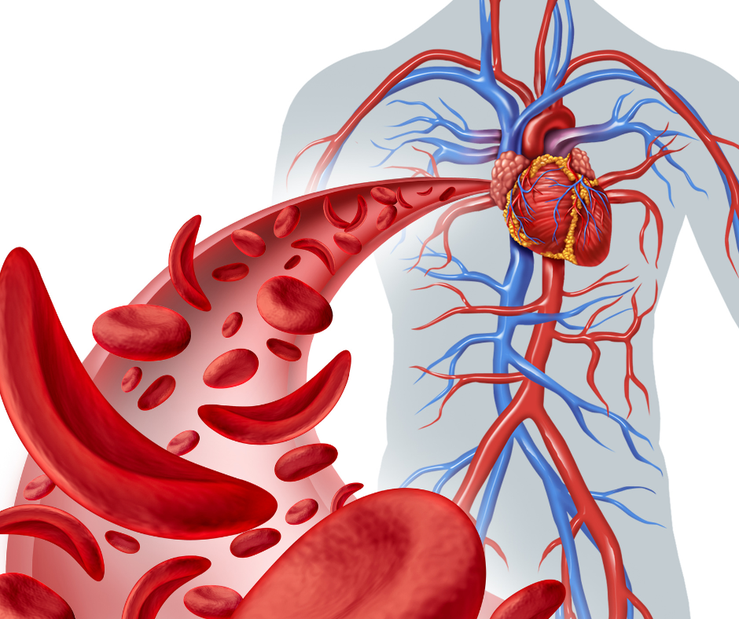

ТЕМА 5.
ВНУТРІШНЄ СЕРЕДОВИЩЕ ОРГАНІЗМУ ЛЮДИНИ
§ 32. Органи кровотворення. Формені елементи крові: еритроцити. Групи крові. Правила переливання крові
Чому до 1900 року пацієнти, яким переливали кров інших людей (і навіть родичів), часто гинули після переливання?

Slide 2
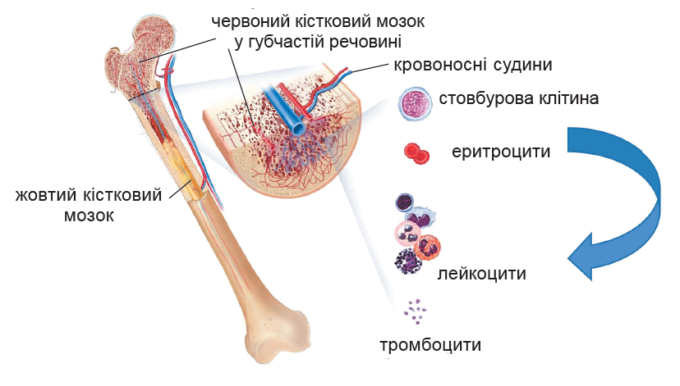
§ 32. Органи кровотворення. Формені елементи крові: еритроцити. Групи крові. Правила переливання крові
Кровотворення – це процес утворення формених елементів крові зі стовбурових клітин
Кровотворні органи:
червоний кістковий мозок;
селезінка;
лімфатичні вузли;
тимус
Процеси кровотворення полягають в інтенсивному поділі стовбурових клітин з наступною диференціацією на еритроцити, лейкоцити та тромбоцити
Для підтримання постійної кількості різних груп формених елементів потрібно, щоб за одиницю часу утворювалось стільки ж клітин, скільки гине

Slide 3

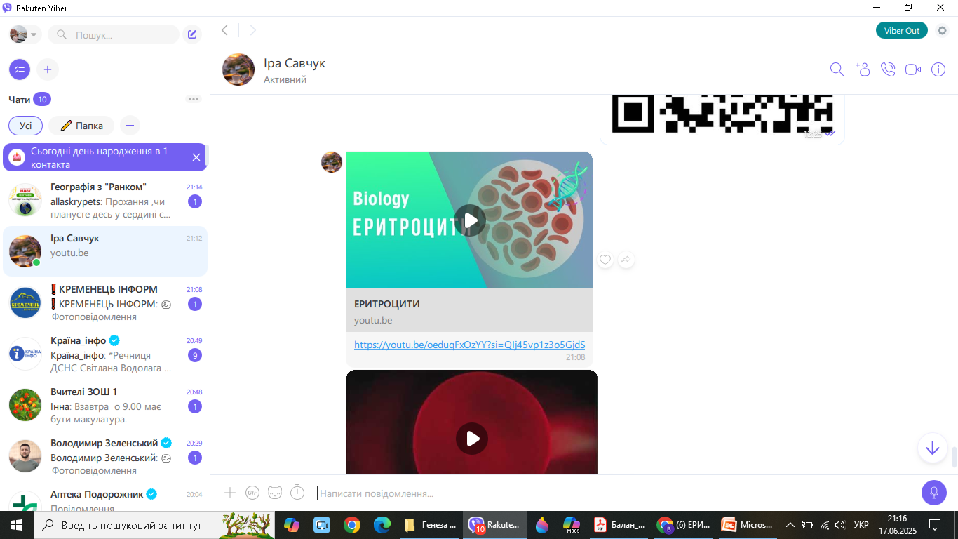
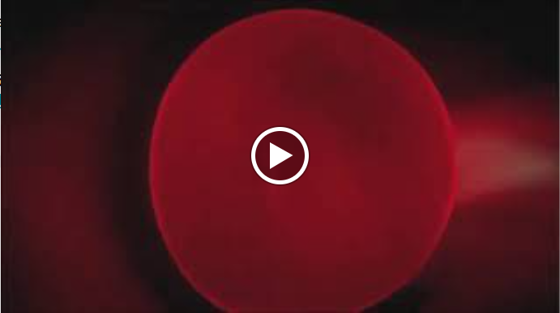

§ 32. Органи кровотворення. Формені елементи крові: еритроцити. Групи крові. Правила переливання крові
Яка будова та функції еритроцитів
Еритроцити людини – дрібні без’ядерні клітини, забезпечують транспорт дихальних газів.
Візитна карта еритроцитів
форма двовігнутого диска;
діаметр 7-8 мкм;
товщина 1-2 мкм;
в 1 мл крові 3.8-4.5 млн (у жінок) і 4.5-5.0 млн (у чоловіків);
Площа поверхні всіх еритроцитів 3800 м²
тривалість життя – близько 120 днів
Без’ядерні еритроцити трапляються лише у ссавців, і не у всіх. Вважають, що втрата ядра забезпечує більший уміст гемоглобіну в цих клітинах, що дає змогу зв’язувати більше кисню
ЦІКАВО ЗНАТИ
Еритроцити або червоні кров'яні тільця

Slide 4
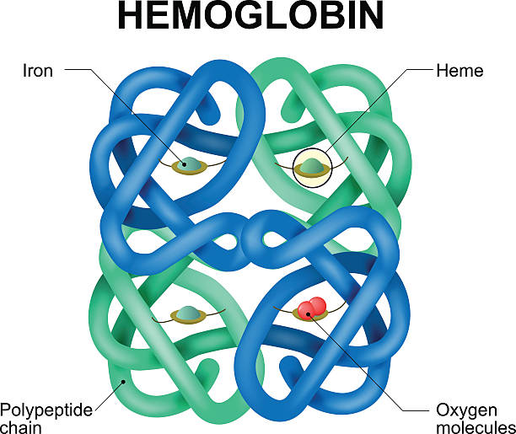
§ 32. Органи кровотворення. Формені елементи крові: еритроцити. Групи крові. Правила переливання крові
Яка будова та функції еритроцитів
В еритроцитах міститься гемоглобін (Hb). Це білкова сполука, що складається із чотирьох білкових ланцюгів, які мають вигляд глобул (кульок). До складу кожного із цих ланцюгів входить небілкова частина (гем) з йоном Феруму (Fe²⁺), що надає гемоглобіну червоного забарвлення
Кров, насичена киснем, – артеріальна, містить оксигемоглобін (НbО2). Кров, насичена вуглекислим газом, – венозна, містить карбгемоглобін (НbСО2) .

Slide 5

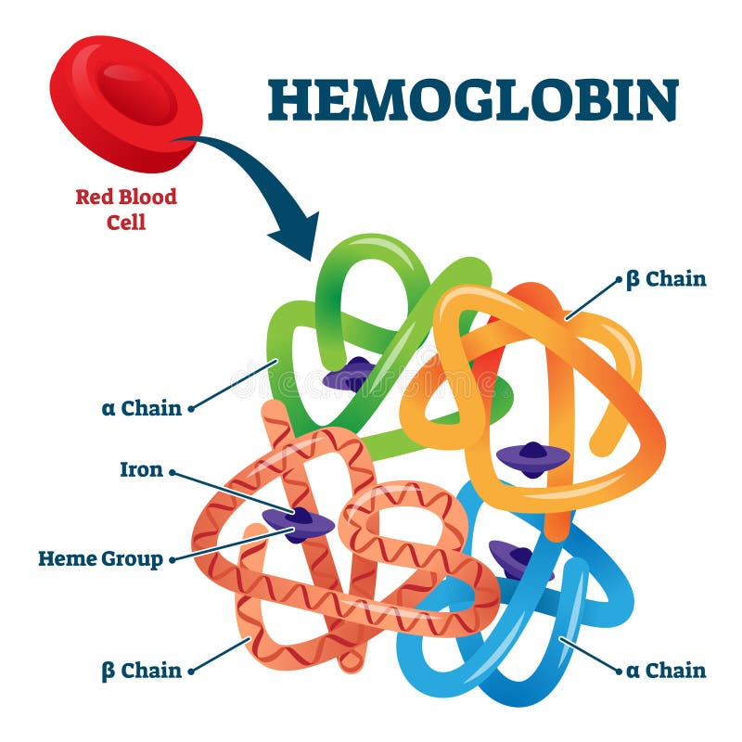
§ 32. Органи кровотворення. Формені елементи крові: еритроцити. Групи крові. Правила переливання крові
Яка будова та функції еритроцитів
Розшифрували будову молекули гемоглобіну й створили її просторову модель 1960 р. англійські вчені Макс Фердинанд Перуц (1914–2002) і Джон Коудрі Кендрю (1917–1997). За це їм 1962 р. присуджено Нобелівську премію з хімії
Полічіть, яку максимальну кількість кисню може містити кров, якщо загальна кількість гемоглобіну в крові людини приблизно 650 г. За повного насичення крові киснем 1 г гемоглобіну може зв’язати 1,34 мл кисню
Гемоглобін здатний приєднувати й чадний газ (СО), що виділяється під час неповного згоряння палива або пожежі. Він утворює з ним стійку сполуку – карбоксигемоглобін (НbСО), що небезпечно для людини
ЦІКАВО ЗНАТИ

Slide 6

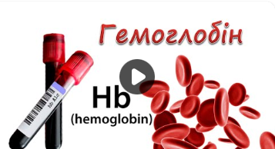
§ 32. Органи кровотворення. Формені елементи крові: еритроцити. Групи крові. Правила переливання крові
Що таке недокрів’я
У нормі вміст гемоглобіну має становити 115–
145 г/л у жінок
У нормі вміст гемоглобіну має становити 132–
164 г/л у чоловіків
Уміст гемоглобіну в організмі може зменшуватись. Унаслідок цього кров переносить менше кисню. Настає киснева недостатність , яка впливає на розумову діяльність і фізичну працездатність. Такий стан називають недокрів’ям, або анемією.

Slide 7
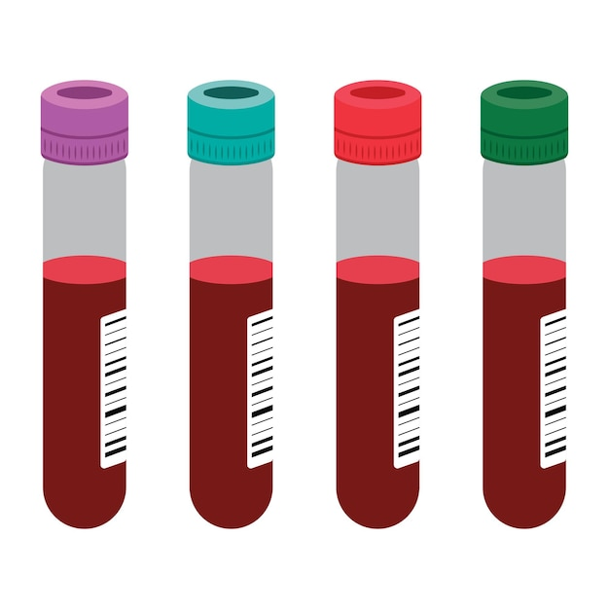
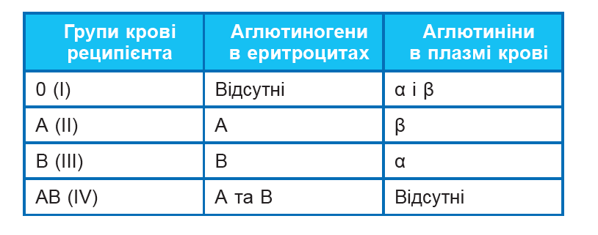
§ 32. Органи кровотворення. Формені елементи крові: еритроцити. Групи крові. Правила переливання крові
Що таке групи крові
Група крові – це система класифікації крові, що ґрунтується на наявності чи відсутності певних сполук, розташованих насамперед на поверхні еритроцитів (а також лейкоцитів і тромбоцитів). Найпоширенішою є система АВ0
Якщо ви знаєте свою групу крові, знайдіть її в таблиці, визначте наявність у ній аглютиногенів та аглютинінів

Slide 8
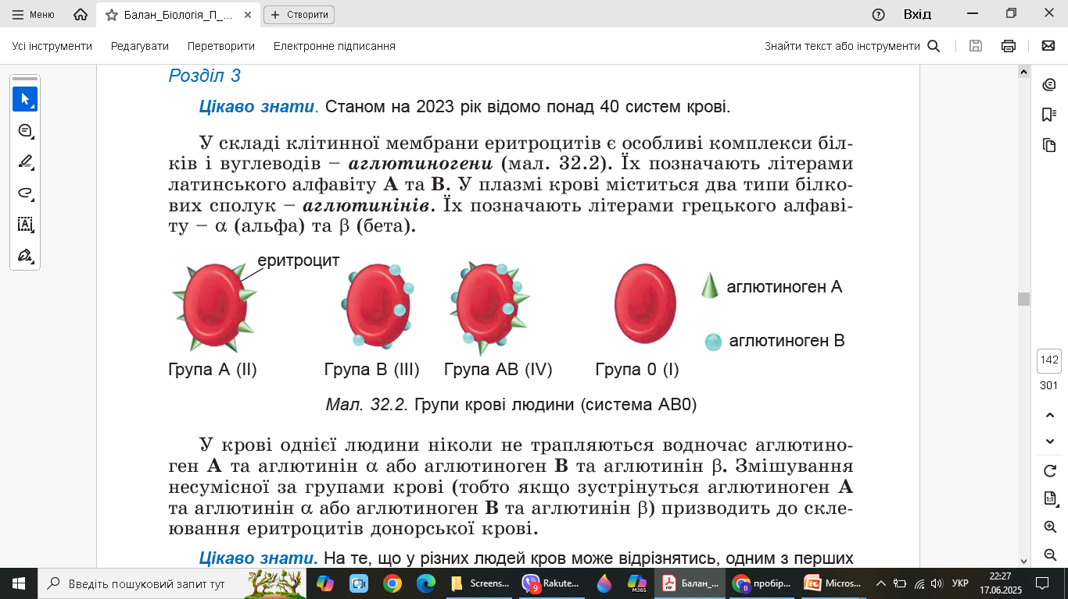
§ 32. Органи кровотворення. Формені елементи крові: еритроцити. Групи крові. Правила переливання крові
Що таке групи крові
Аглютиногени – це особливі комплекси білків і вуглеводів у складі клітинної мембрани еритроцитів. Їх позначають літерами латинського алфавіту А та В.
Аглютиніни – це білкові сполуки у плазмі крові. Їх позначають літерами грецького алфавіту – α (альфа) та β (бета).

Slide 9
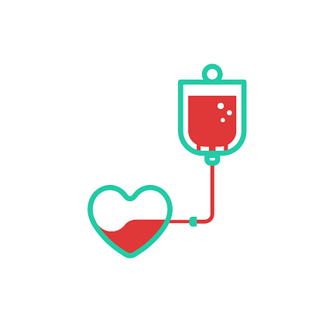
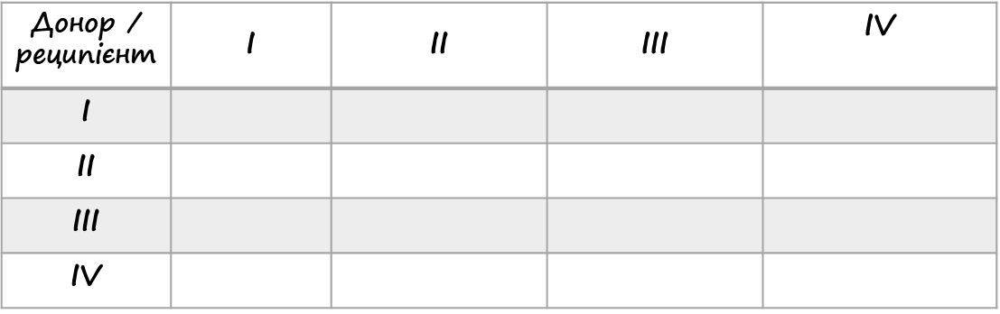
§ 32. Органи кровотворення. Формені елементи крові: еритроцити. Групи крові. Правила переливання крові
Що таке групи крові
Аглютинація – це склеювання еритроцитів, зумовлене одночасним перебуванням в крові людини аглютиногену А і аглютиніну α або аглютиногену В і аглютиніну β
Нині користуються правилом переливання тільки однойменних груп крові. Наприклад, людям, які мають 0 (І) групу крові, можна переливати кров лише 0(І) групи. Лише в окремих випадках застосовують правило Оттенберга, згідно з яким людина з 0 (І) групою є універсальним донором, а з АВ (IV) групою – універсальним реципієнтом. Але порція донорської крові не повинна перевищувати 200 мл.
Спробуйте позначити у таблиці можливі варіанти переливання крові

Slide 10


§ 32. Органи кровотворення. Формені елементи крові: еритроцити. Групи крові. Правила переливання крові
Як визначають групи крові
У діагностичній лабораторії фахівець забирає зразки вашої крові. До цих зразків додають діагностичні зразки сироватки, що містять різні аглютиніни, і спостерігають, як вони будуть реагувати зі зразками вашої крові. Подібним чином у лабораторії визначають наявність або відсутність резус-фактора.
Методика визначення групи крові

Slide 11
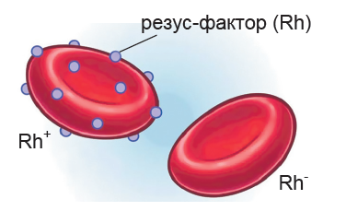
§ 32. Органи кровотворення. Формені елементи крові: еритроцити. Групи крові. Правила переливання крові
Що таке резус-фактор і резус-конфлікт
Резус-фактор – це сполука білкової природи, розташована на поверхні еритроцитів (Rh). Ця сполука є в більшості людей (приблизно 85 %). Наявність чи відсутність резус-фактора на поверхні мембрани еритроцитів визначається спадково, так само, як і тип аглютиногенів.
Свою назву резус-фактор дістав тому, що вперше його було визначено в крові макаки резус, поширеної в Центральній, Південній та Південно-Східній Азії.
За наявності в еритроцитах резус-фактора кров називають резус-позитивною (Rh+), якщо ж резус-фактор відсутній – резус-негативною (Rh–).
ЦІКАВО ЗНАТИ

Slide 12
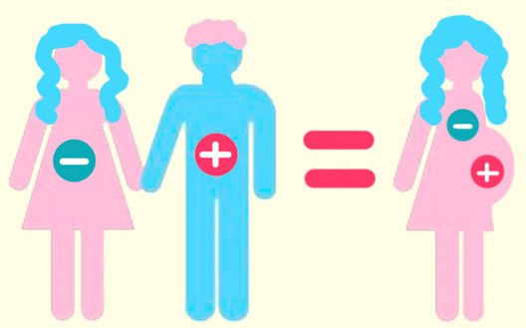
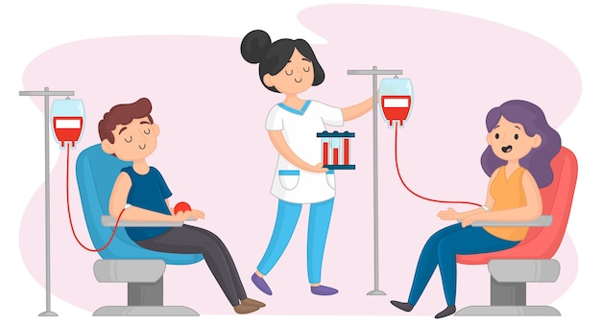
§ 32. Органи кровотворення. Формені елементи крові: еритроцити. Групи крові. Правила переливання крові
Що таке резус-фактор і резус-конфлікт
Донор – це людина, що добровільно віддає частину своєї крові для переливання. Реципієнт – це людина, якій переливають кров.
Донор одночасно може здати до 450 мл своєї крові (зазвичай – 200 мл) без шкоди для здоров’я
При переливанні резус-позитивної крові людині з резус-негативною кров’ю відбудеться склеювання донорських еритроцитів, що визначають як резус-конфлікт

Slide 13
§ 32. Органи кровотворення. Формені елементи крові: еритроцити. Групи крові. Правила переливання крові
УЗАГАЛЬНЕННЯ
Кількість і співвідношення різних груп клітин крові має підтримуватись на сталому рівні
Клітини крові постійно відтворюються
Органами кровотворення є: червоний кістковий мозок, селезінка, лімфатичні вузли, вилочкова залоза (тимус)
Еритроцити – дрібні, червоні, без’ядерні клітини крові, що містять гемоглобін і забезпечують транспорт газів.
На мембранах еритроцитів можуть міститися аглютиногени А та В, а в плазмі крові – аглютиніни α і β
Переливання крові здійснюють за певними правилами, враховуючи також наявність або відсутність на поверхні еритроцитів білкової сполуки – резус-фактора

Slide 14


§ 32. Органи кровотворення. Формені елементи крові: еритроцити. Групи крові. Правила переливання крові
УЗАГАЛЬНЕННЯ
Поміркуйте
1. Які особливості клітин червоного кісткового мозку забезпечують їм здатність давати початок різним групам формених елементів?
2. Чому клітини крові потребують постійного оновлення?
3. Аглютиногени порівнюють з антигенами, а аглютиніни – з антитілами. На чому, на вашу думку, ґрунтується таке порівняння?
4. Чи змінюється група крові та резус-фактор у людини протягом життя?
Код
Код
Скануйте код та виконайте вправи

Slide 15

§ 32. Органи кровотворення. Формені елементи крові: еритроцити. Групи крові. Правила переливання крові
Відшукайте слова у філворді та поясніть їхнє значення
к | р | о | в | о | т | в | о | р | е | н | н | я
я | ч | е | р | и | т | р | о | ц | и | т | с | м
д | м | и | т | ь | б | ю | ф | і | в | а | к | п
о | р | г | е | м | о | л | д | ж | р | є | р | й
н | й | ц | у | к | е | н | г | ш | е | щ | о | з
о | о | р | п | а | а | в | і | ф | з | з | в | х
р | е | ц | и | п | і | є | н | т | у | я | ч | а
з | щ | ш | г | о | г | н | н | е | с | к | у | н
ж | д | л | о | р | п | п | а | в | і | ф | я | е
с | м | а | г | л | ю | т | и | н | і | н | ч | м
м | и | т | ь | б | ю | д | л | о | р | р | п | і
у | г | е | м | о | г | л | о | б | і | н | а | я
а | г | л | ю | т | и | н | о | г | е | н | ц | к

Slide 16

§ 32. Органи кровотворення. Формені елементи крові: еритроцити. Групи крові. Правила переливання крові
Опрацюйте параграф 32, вивчіть основні терміни

Slide 17

§ 32. Органи кровотворення. Формені елементи крові: еритроцити. Групи крові. Правила переливання крові
ВИКОРИСТАНІ ДЖЕРЕЛА
Наталія Бодюл -Біологія-Хімія-Пізнаємо природу. Гемоглобін, 2022. YouTube. URL: https://www.youtube.com/watch?v=3HQ-G6bFqtI
Школа "Fuse" - FuseSchool Ukraine. ЕРИТРОЦИТИ, 2022. YouTube. URL: https://www.youtube.com/watch?v=oeduqFxOzYY
Bodia Fedyk. Еритроцити або червоні кров'яні тільця, 2019. YouTube. URL: https://www.youtube.com/watch?v=_39_Qr5A1iU

